Slide 1







Noções básicas de
integração contínua e boas práticas de programação em geral
Matheus Neder – Arquiteto de Software BHS/Olé Consignado
https://github.com/matheusneder | http://linkedin.com/in/matheus-neder-66b16a16/

Slide 2
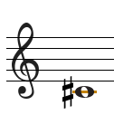
C# (C Sharp)
Anders Hejlsberg (Turbo Pascal e Delphi)
Microsoft .NET Framework
ECMA 334 - ISO/IEC 23270
Mono
dotGNU
Portable.NET

Slide 3
Revisão relâmpago
Tipos de valor e tipos de referencia e gerenciamento de memória
Classes e estruturas e seus membros
Campos (atributos)
Métodos
Propriedades
Herança e polimorfismo
Interfaces

Slide 4
Gerenciamento de memória

Slide 5
Gerenciamento de memória

Slide 6
Gerenciamento de memória

Slide 7
Gerenciamento de memória

Slide 8
Memória

Slide 9
Memória

Slide 10
Gerenciamento de memória

Slide 11
Gerenciamento de memória

Slide 12
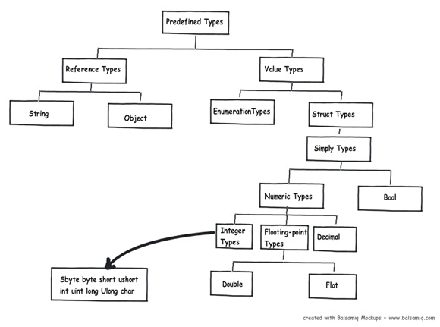
Tipos de dados
Fonte: https://www.codeproject.com/Articles/76153/Six-important-NET-concepts-Stack-heap-value-types

Slide 13
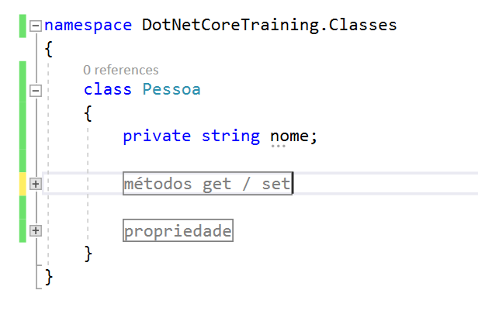
Classes e estruturas
Campos (atributos)
Métodos
Propriedades

Slide 14
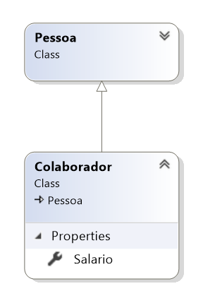
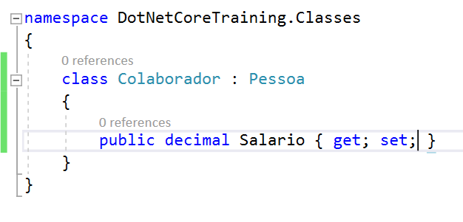
Herança e polimorfismo
Obs.: Herança é possível apenas para tipos de referencia

Slide 15
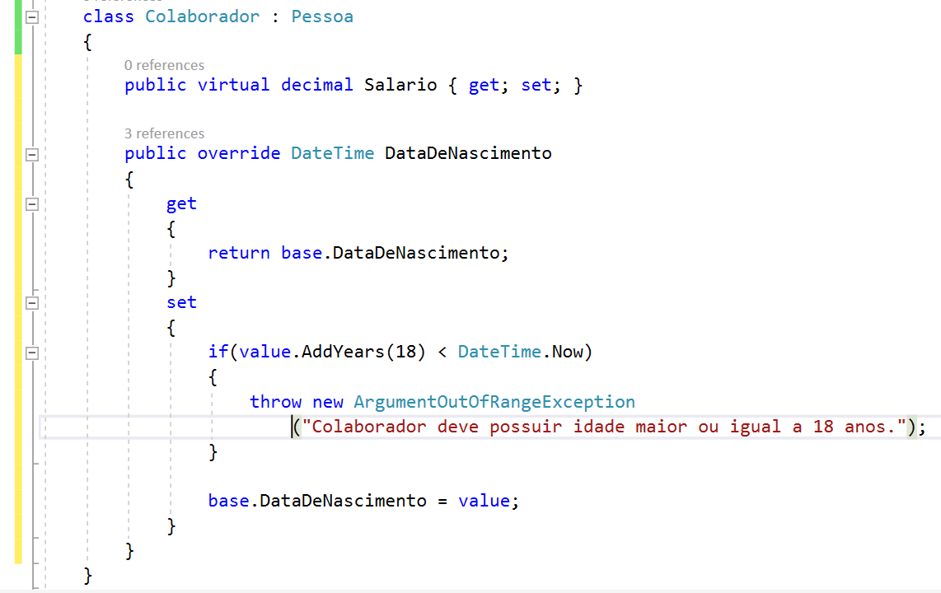
Herança e polimorfismo

Slide 16
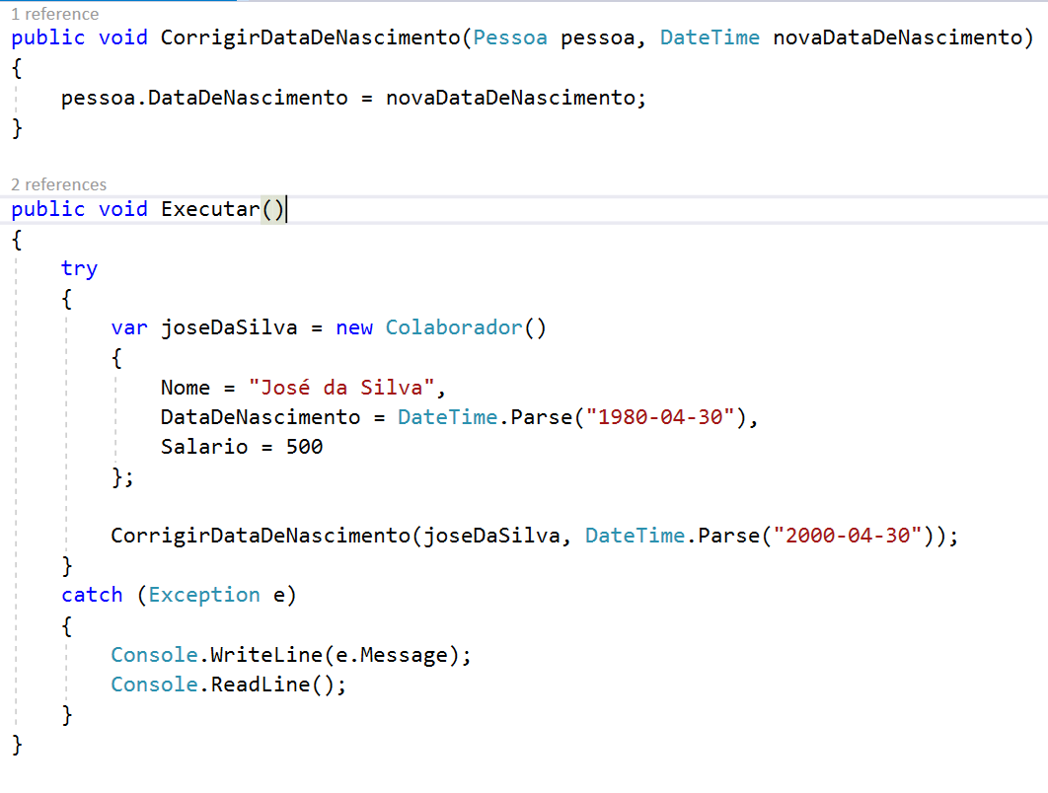
Herança e polimorfismo
1

Slide 17
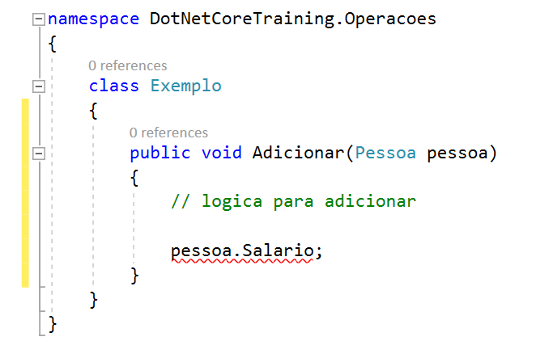
Herança e polimorfismo

Slide 18
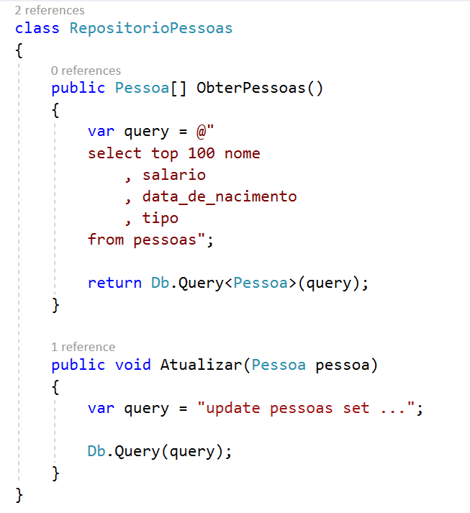
Interfaces

Slide 19
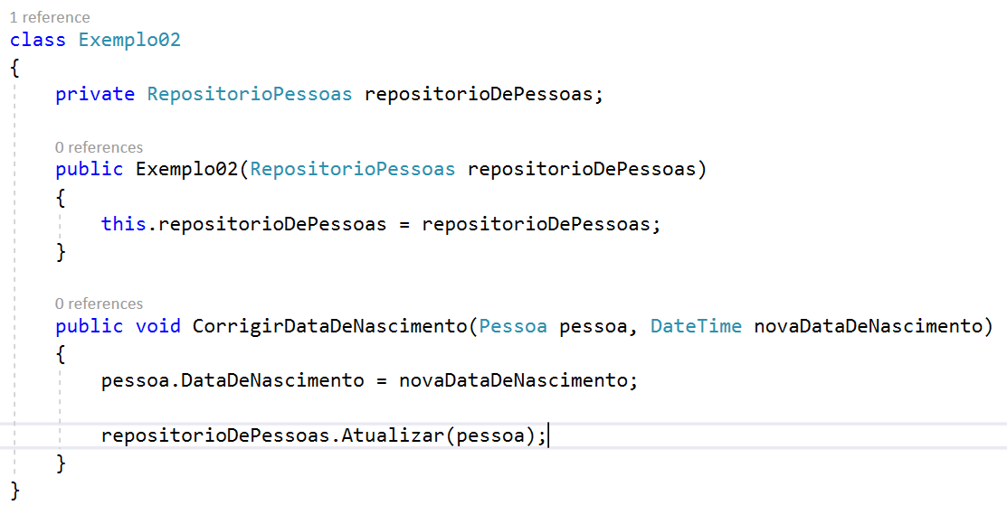
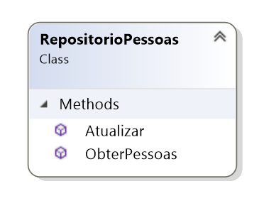
Interfaces

Slide 20
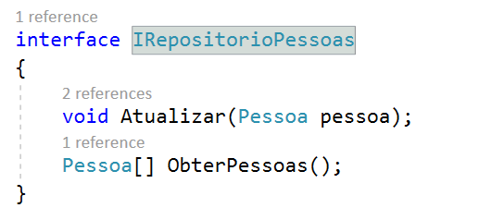
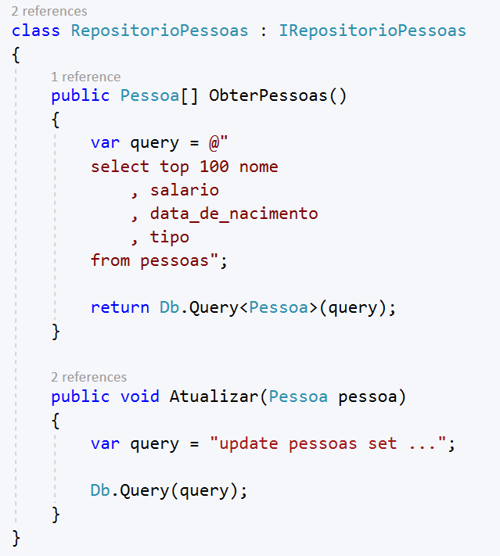
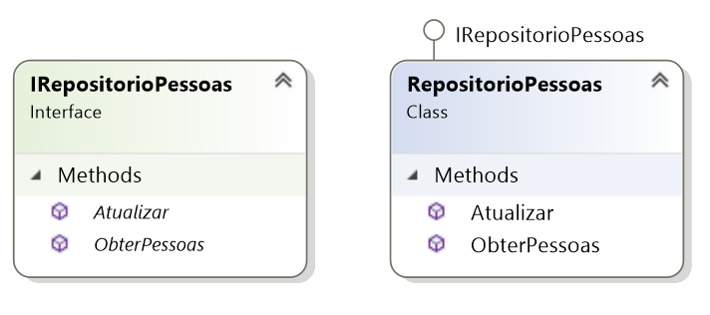
Interfaces

Slide 21
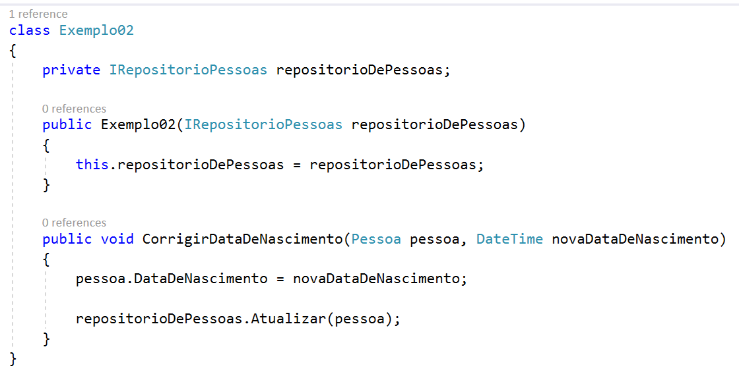
Interfaces

Slide 22

https://goo.gl/forms/6UP0BiX2lNTol2xx2

Slide 23

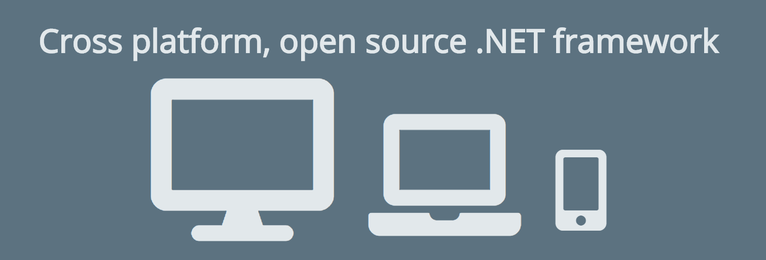
European Computer Manufacturers Association
Standard ECMA-335 (CLI) / ECMA-334 (C#)
Ximian / Novell

Slide 24

European Computer Manufacturers Association
Standard ECMA-335 (CLI) / ECMA-334 (C#)
Ximian / Novell

Slide 25
.NET Core vs .NET Framework
.NET Framework
.NET Core
Windows
Windows, Linux, Mac …
NET Core SDK

Slide 26
.NET Core vs .NET Framework
.NET Framework
.NET Core
.NET Core Runtime
Windows
Código da aplicação
Código da aplicação
Windows
Windows, Linux, Mac …

Slide 27

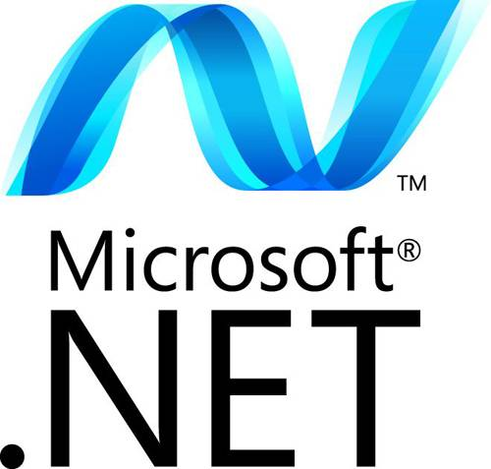
.NET Standard

Slide 28
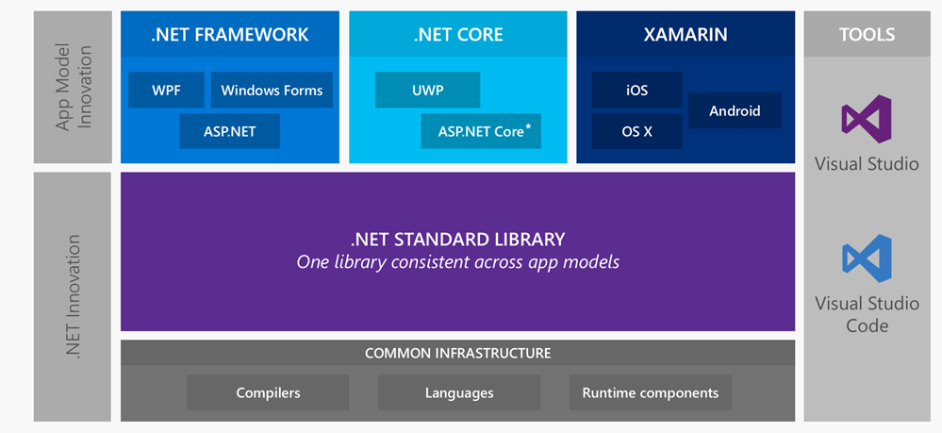
.NET Standard
https://www.slideshare.net/dotnet18/moving-forward-with-aspnet-core

Slide 29
.NET Standard
.NET Standard | 1.0 | 1.1 | 1.2 | 1.3 | 1.4 | 1.5 | 1.6 | 2.0
.NET Core | 1.0 | 1.0 | 1.0 | 1.0 | 1.0 | 1.0 | 1.0 | 2.0
.NET Framework | 4.5 | 4.5 | 4.5.1 | 4.6 | 4.6.1 | 4.6.1 | 4.6.1 | 4.6.1
Mono | 4.6 | 4.6 | 4.6 | 4.6 | 4.6 | 4.6 | 4.6 | 5.4
Xamarin.iOS | 10.0 | 10.0 | 10.0 | 10.0 | 10.0 | 10.0 | 10.0 | 10.14
Xamarin.Mac | 3.0 | 3.0 | 3.0 | 3.0 | 3.0 | 3.0 | 3.0 | 3.8
Xamarin.Android | 7.0 | 7.0 | 7.0 | 7.0 | 7.0 | 7.0 | 7.0 | 8.0
UWP | 10.0 | 10.0 | 10.0 | 10.0 | 10.0 | 10.0.16 | 10.0.16 | 10.0.16
Windows | 8.0 | 8.0 | 8.1
https://github.com/dotnet/standard/blob/master/docs/versions.md

Slide 30
.NET Core
Plataforma de desenvolvimento de propósitos gerais
Executa sobre Windows, Linux, macOS, nuvem ou dispositivos embarcados
Open source
Compatível com .NET Framework, Xamarin e Mono via .NET Standard.

Slide 31

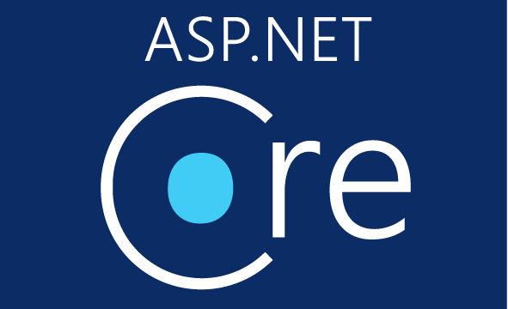
ASP.NET Core
O que mudou?

Slide 32

ASP.NET Core
Kestrel
Global.asax
Application_Start
Application_End
Application_Error
…
Web Forms
MVC
MVC
Startup
ConfigureServices
Configure
Modules
Web API
appsettings.json e variáveis de ambiente
Handlers
Injeção de dependência nativo
Web.config
Middlewares

Slide 33
ASP.NET Core
MVC
MVC
Web API 2
Escolha ruim para o nome da biblioteca ou estaria a Microsoft tentando ressuscitar o ASP.NET MVC?

Slide 34
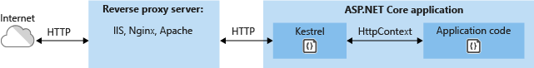
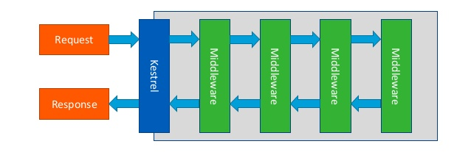
ASP.NET Core
https://imasters.com.br/dotnet/configuracao-e-deploy-de-aplicativos-asp-net-core-2-0-no-iis
https://www.slideshare.net/Avanade-Nederland/introduction-to-aspnet-core

Slide 35
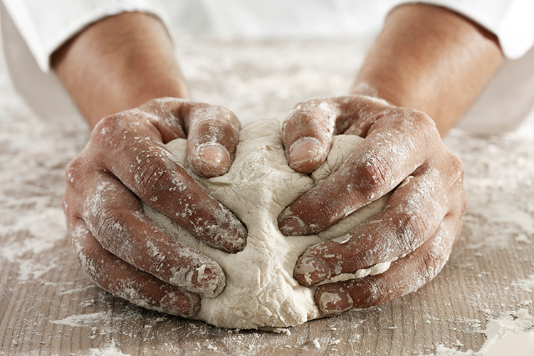
hands-on
http://espacojacyra.com.br/mao-na-massa-colaboradoras-participam-de-treinamento-na-chocolandia/

Slide 36
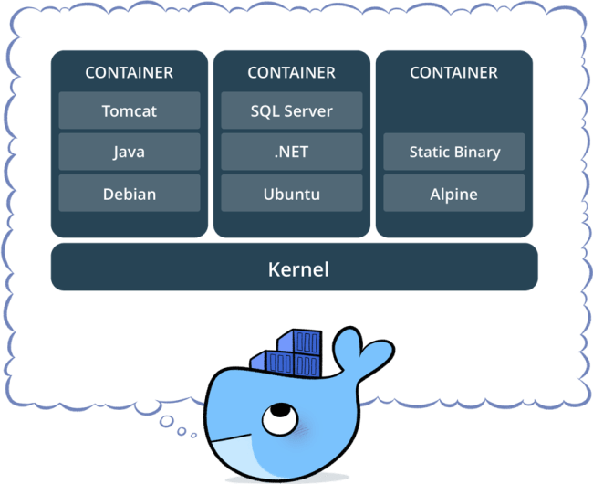
Docker
https://blog.docker.com/2017/08/docker-101-introduction-docker-webinar-recap/

Slide 37
DDD – Domain-Driven Design
Eric Evans - 2003
Definir um modelo de domínio nos termos do negócio;
Incorporar a terminologia de domínio no código;
Proteger o conhecimento do domínio contra corrupção por outros domínios, subdomínios técnicos, etc.

Slide 38
DDD – Domain-Driven Design
Projeto Orientado ao Domínio
Projeto de software orientado ao negócio

Slide 39
DDD – Domain-Driven Design
"Qualquer tolo consegue escrever código que um computador entenda.
Bons programadores escrevem código que humanos possam entender."
(Martin Fowler)

Slide 40
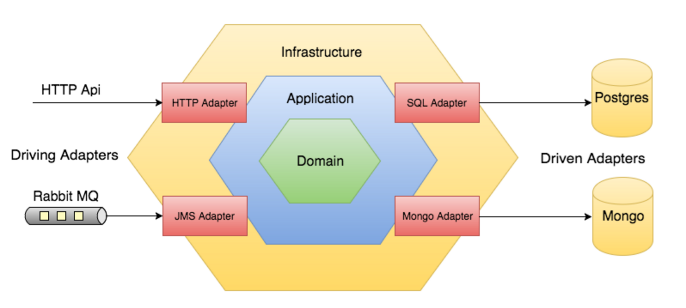
Arquitetura Hexagonal
Ports and Adapters | Clean Architecture | Onion Architecture
Alistair Cockburn - 2005
https://gumtreeuk.github.io/presentations/gumtree-tech-talks/microengines-241116/index.html

Slide 41
Domínio
Definir linguagem ubíqua (onipresente)
terminologias utilizados no domínio do negócio
Classes (modelo de dados)
Serviços
Exceções
Descreve o comportamento do negócio

Slide 42
Domínio
O domínio deve ser agnóstico à tecnologia
O domínio não deve depender das demais camadas do sistema.

Slide 43
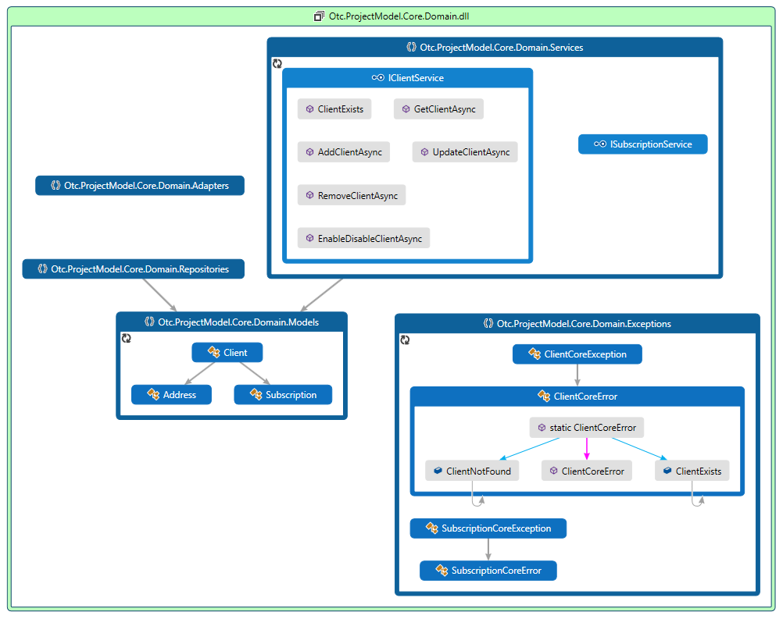
Domínio

Slide 44
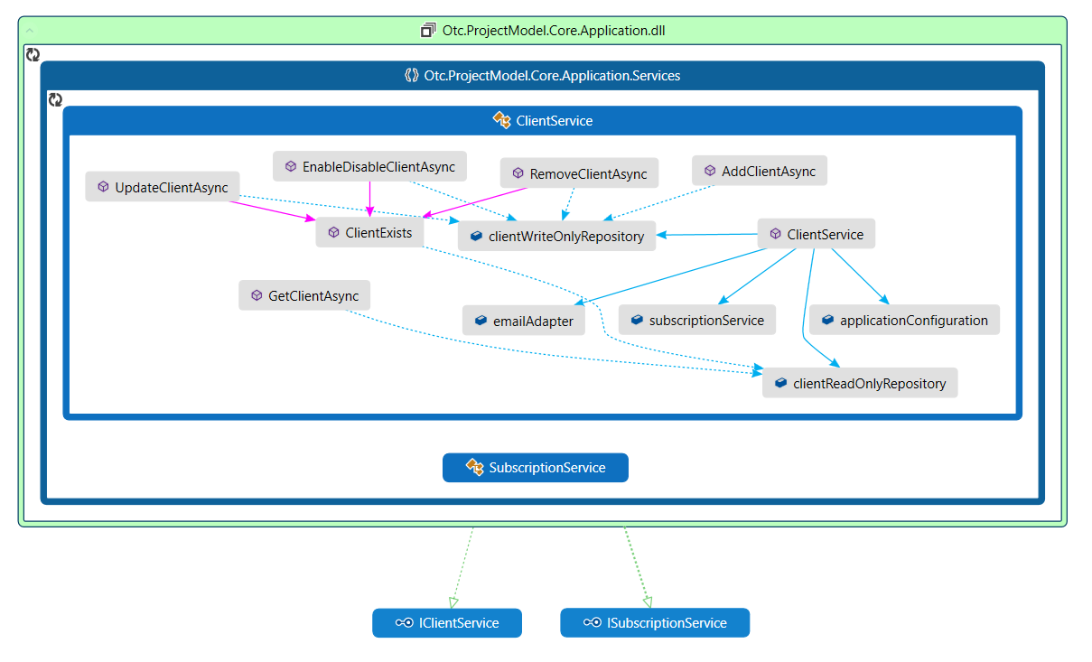
Aplicação
Aplicação
Domínio

Slide 45
Aplicação
Assim como o domínio, a camada de aplicação também deve ser agnóstica à tecnologia.
A única dependência da camada de Aplicação deve ser a camada de Domínio.

Slide 46
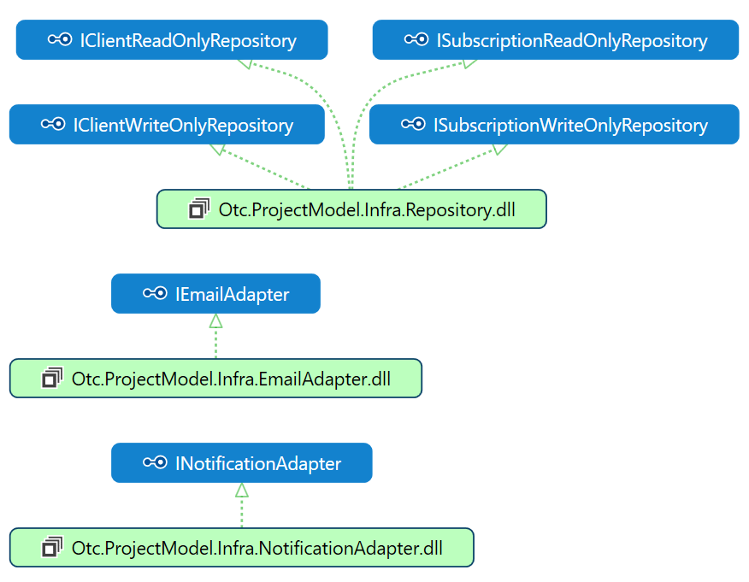
Infraestrutura / Portas e Adaptadores
Infraestrutura
Aplicação
Domínio

Slide 47

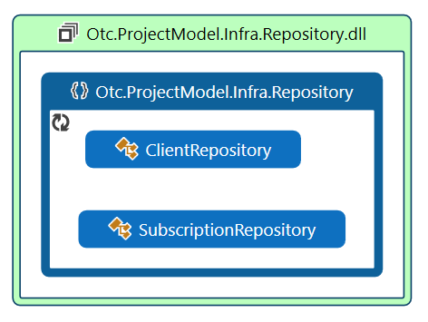


Infraestrutura

Slide 48
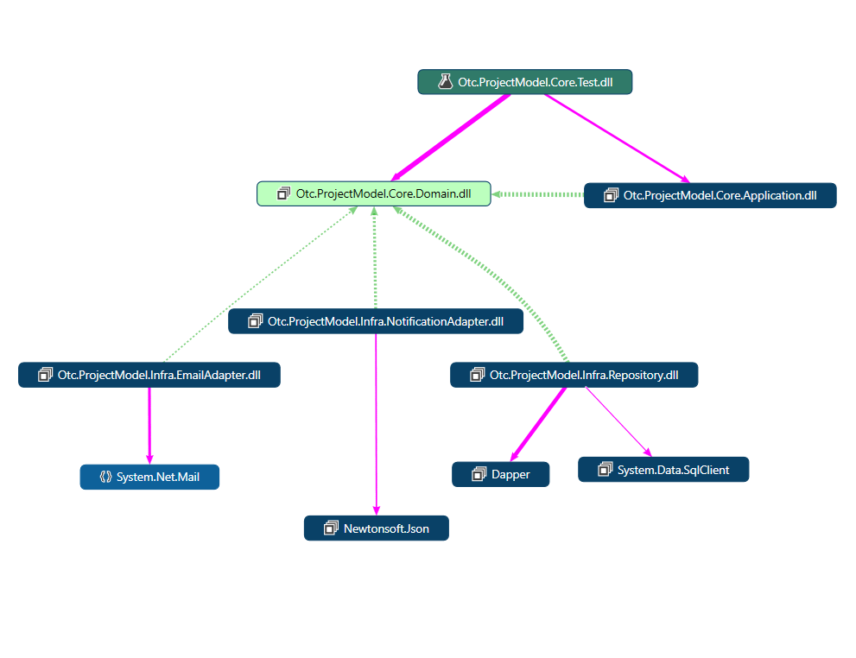
Visão geral
Core
Infraestrutura
Bibliotecas de terceiros

Slide 49

Web Api / Console App
Core
Infraestrutura
Bibliotecas de terceiros

Slide 50
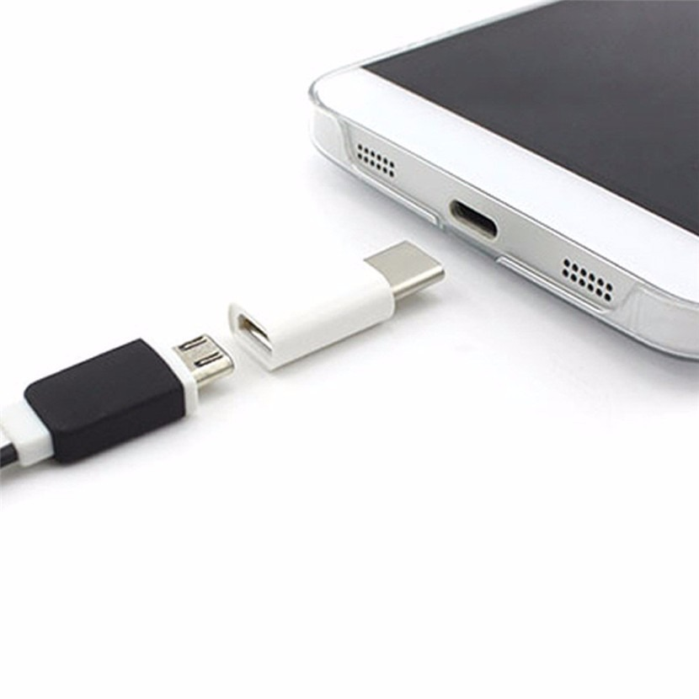
Adaptadores

Slide 51
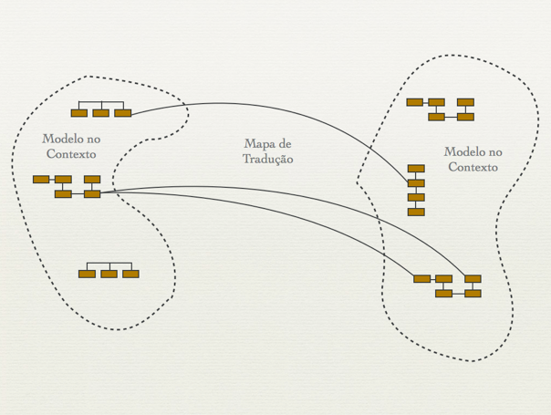
Bounded Context / Context Mapping
Proteger o conhecimento do domínio contra corrupção por outros domínios, subdomínios técnicos, etc.
http://www.agileandart.com/2010/07/16/ddd-introducao-a-domain-driven-design/

Slide 52
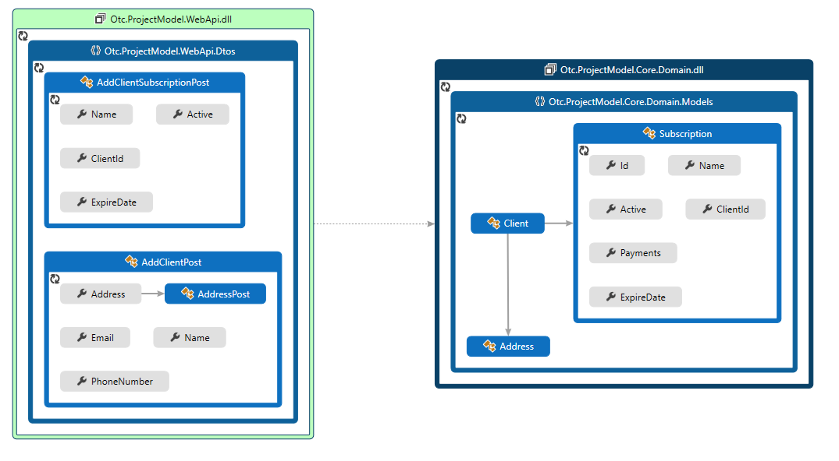
Adaptadores / Context Mapping

Slide 53

https://goo.gl/forms/CUCHBQPGTE1S2wgC3

Slide 54

Princípios e boas práticas

Slide 55
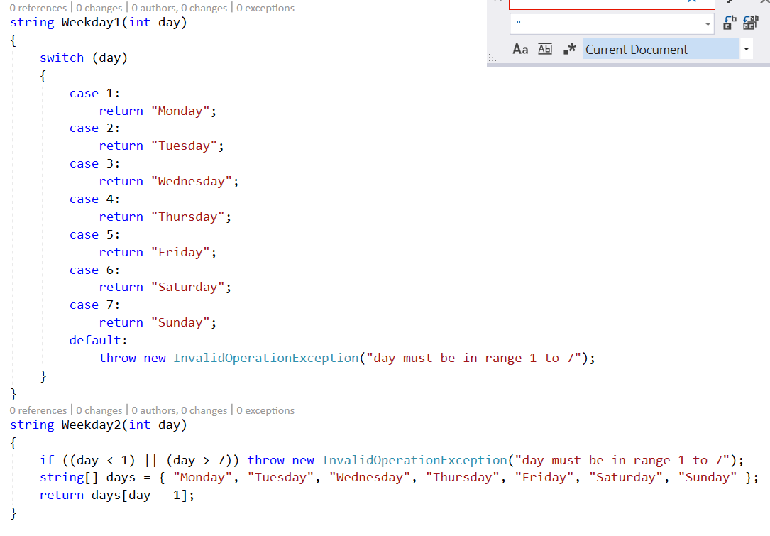
Princípios e boas práticas

Slide 56



Princípios e boas práticas

Slide 57

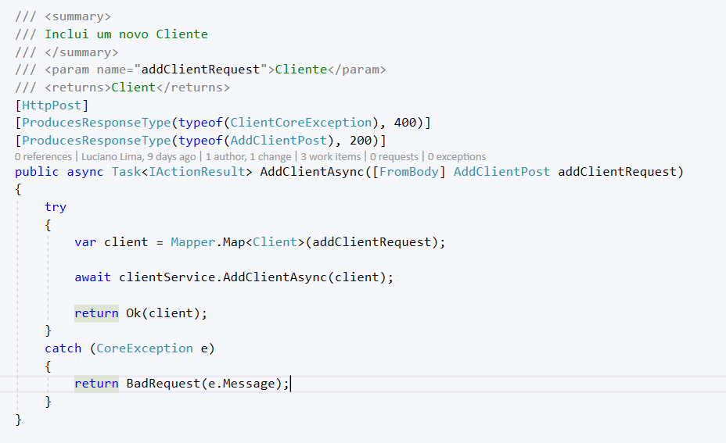
Princípios e boas práticas

Slide 58
Princípios e boas práticas

Slide 59
Princípios e boas práticas
S
O
L
I
D
Single Responsibility Principle (SRP)
Open/Closed Principle (OCP)
Liskov Substitution Principle (LSP)
Interface Segregation Principle (ISP)
Dependency Inversion Principle (DIP)
Robert C. Martin (Uncle Bob) – Design Principles and Design Patterns – 2000

Slide 60
Single Responsibility Principle (SRP)
Uma classe deve ter uma única responsabilidade;
Uma classe deve ter apenas uma razão para mudança;
A mudança em uma classe deve afetar apenas um ator (Clean Architecture)

Slide 61
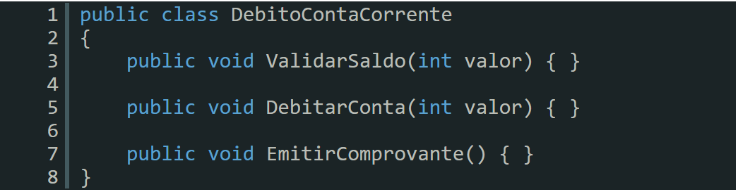
Single Responsibility Principle (SRP)
Eduardo Pires - http://www.eduardopires.net.br/2013/05/single-responsibility-principle-srp/

Slide 62
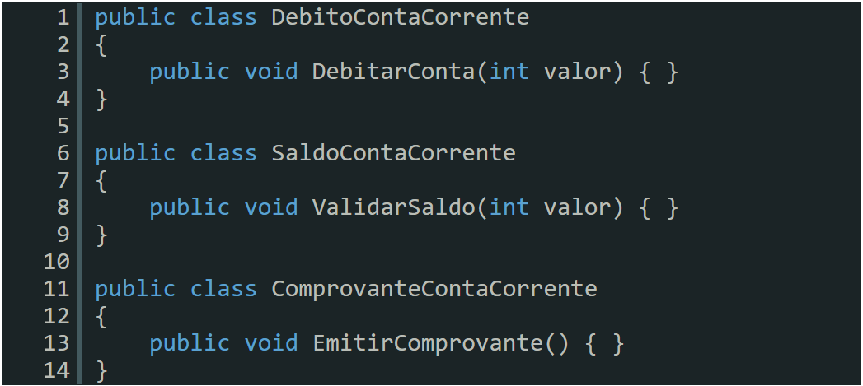
Single Responsibility Principle (SRP)
Eduardo Pires - http://www.eduardopires.net.br/2013/05/single-responsibility-principle-srp/

Slide 63
Open/Closed Principle (OCP)
Fechado para modificações porém aberto para extensibilidade;
Você deve ser capaz de estender o comportamento das classes sem precisar modificá-las.

Slide 64
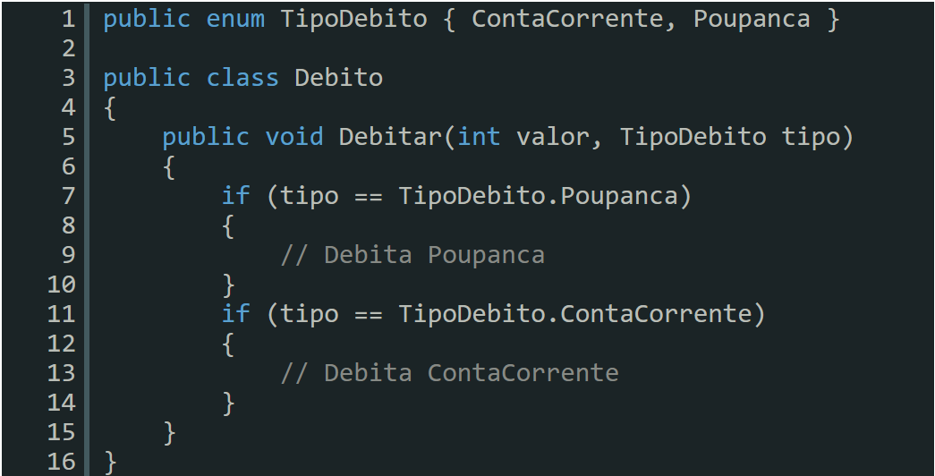
Open/Closed Principle (OCP)
Eduardo Pires - http://www.eduardopires.net.br/2013/05/open-closed-principle-ocp/

Slide 65
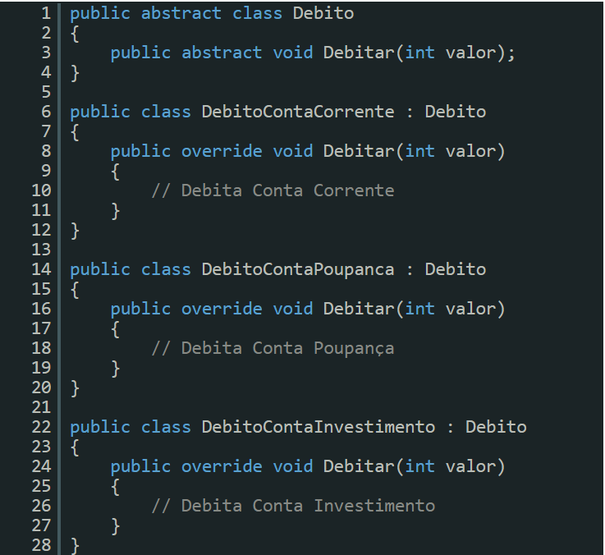
Open/Closed Principle (OCP)
Eduardo Pires - http://www.eduardopires.net.br/2013/05/open-closed-principle-ocp/

Slide 66
Liskov Substitution Principle (LSP)
Se q(x) é uma propriedade demonstrável dos objetos x de tipo T. Então q(y) deve ser verdadeiro para objetos y de tipo S onde S é um subtipo de T.
Barbara Liskov, 1993

Slide 67
Liskov Substitution Principle (LSP)
Se q(x) é uma propriedade demonstrável dos objetos x de tipo T. Então q(y) deve ser verdadeiro para objetos y de tipo S onde S é um subtipo de T.
Barbara Liskov, 1993
Classes derivadas devem ser substituíveis por suas classes bases e garantir o comportamento esperado na classe base.
Uncle Bob, 2000

Slide 68
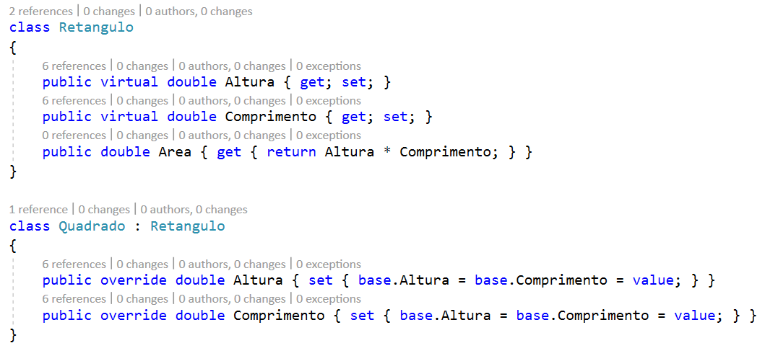
Liskov Substitution Principle (LSP)

Slide 69
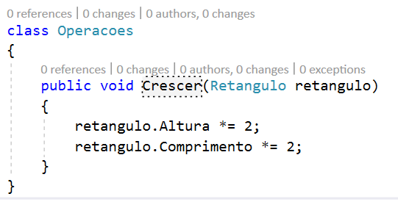
Liskov Substitution Principle (LSP)

Slide 70
Interface Segregation Principle (ISP)
Construa interfaces com granularidade fina que sejam específicas para o cliente.
Uncle Bob, 2000

Slide 71
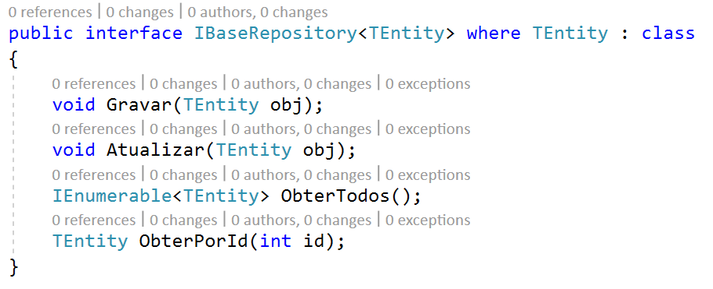
Interface Segregation Principle (ISP)

Slide 72
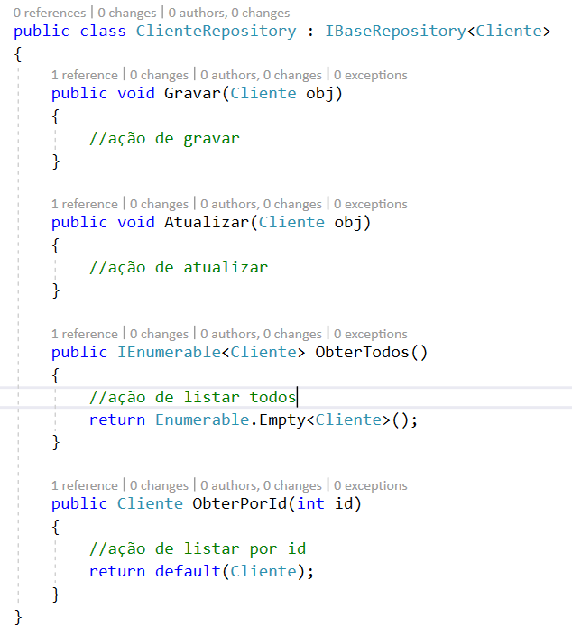
Interface Segregation Principle (ISP)

Slide 73
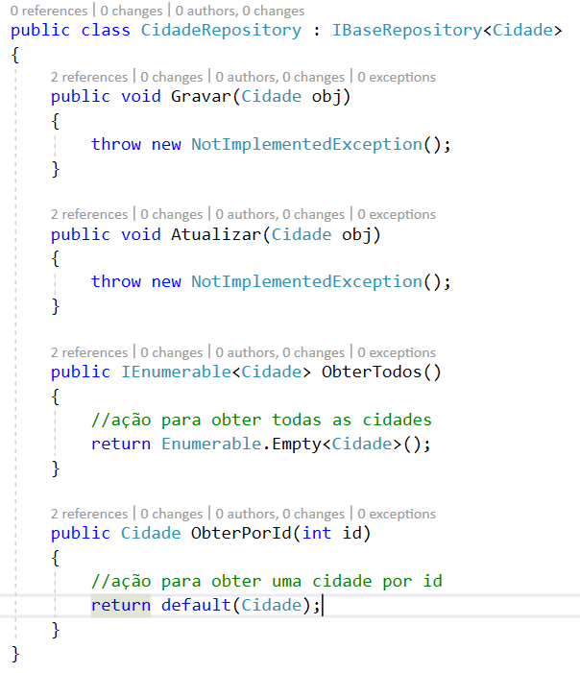
Interface Segregation Principle (ISP)

Slide 74
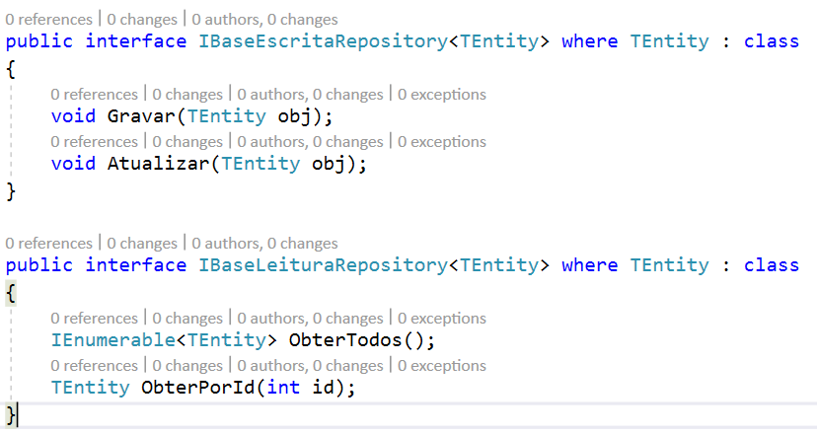
Interface Segregation Principle (ISP)

Slide 75
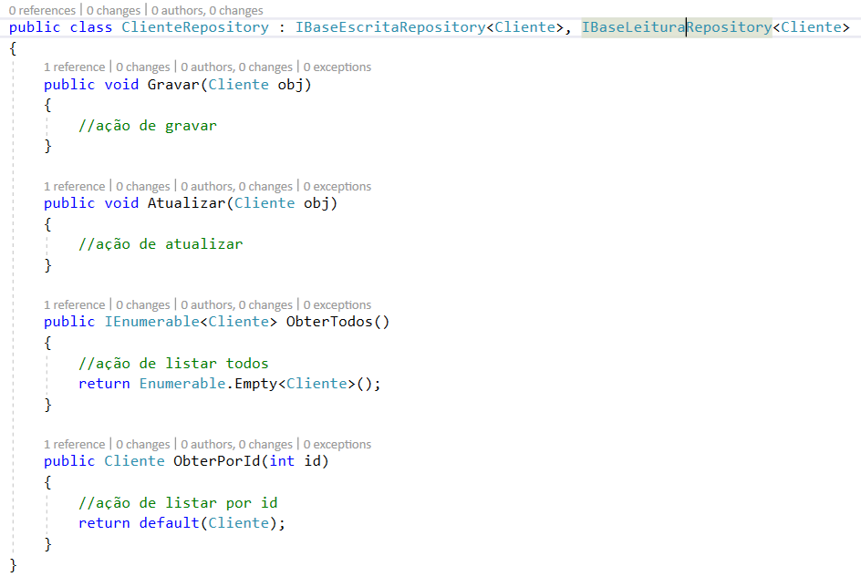
Interface Segregation Principle (ISP)

Slide 76
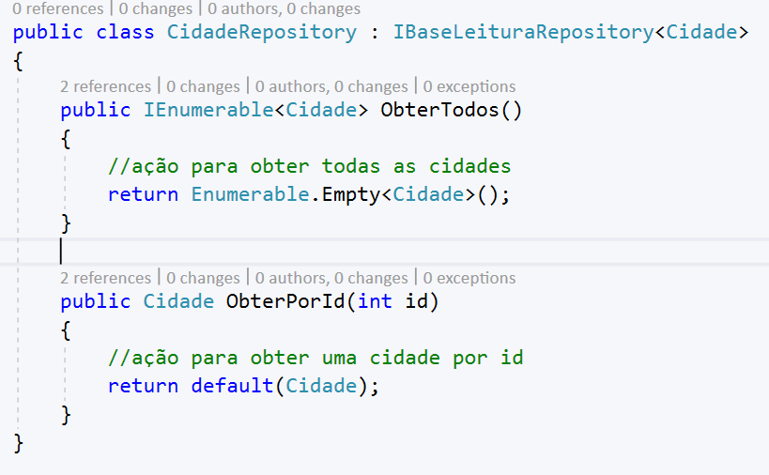
Interface Segregation Principle (ISP)

Slide 77
Dependency Inversion Principle (DIP)
Dependa de abstrações (interfaces) ao invés de classes concretas.
Uncle Bob, 2000

Slide 78
Interfaces
Revisão de exemplo apresentado anteriormente.

Slide 79
Dependency Inversion Principle (DIP)

Slide 80
Dependency Inversion Principle (DIP)

Slide 81
Dependency Inversion Principle (DIP)

Slide 82

https://goo.gl/forms/xqTzlynPITmdr9CF3

Slide 83
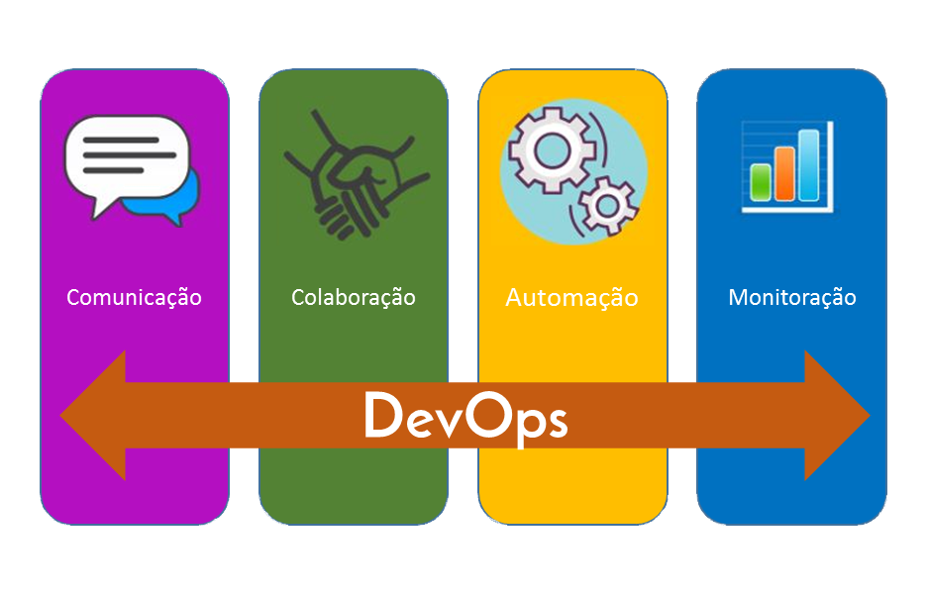
Integração Contínua

Slide 84
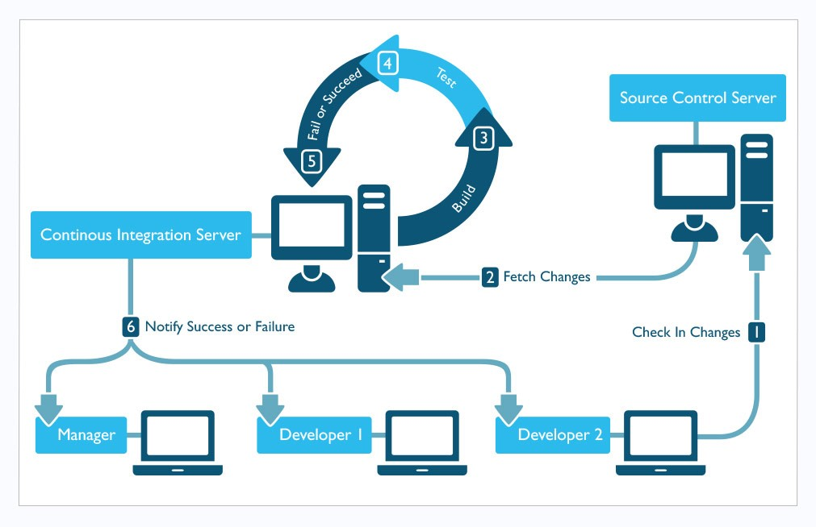
Fonte: C. Aaron Cois, DevOps Blog - https://insights.sei.cmu.edu/devops/2015/01/continuous-integration-in-devops-1.html

Slide 85


Integração Contínua
+
Visual Studio Team Services
Git

Slide 86
Integração Contínua
Terminologia (TFS vs. Git)
TFS | Git
Create workspace and get latest version | Clone
Switch workspace branch | Checkout
Checkin | Commit / Push
Pending changes | Status ou Changes no VS Team Explorer UI
Shelve | Stash
Get latest version | Pull
Label | Tag / Release
Include changes | Stage
Exclude changes | Unstage
Branch | Branch
Merge | Merge / Rebase

Slide 87
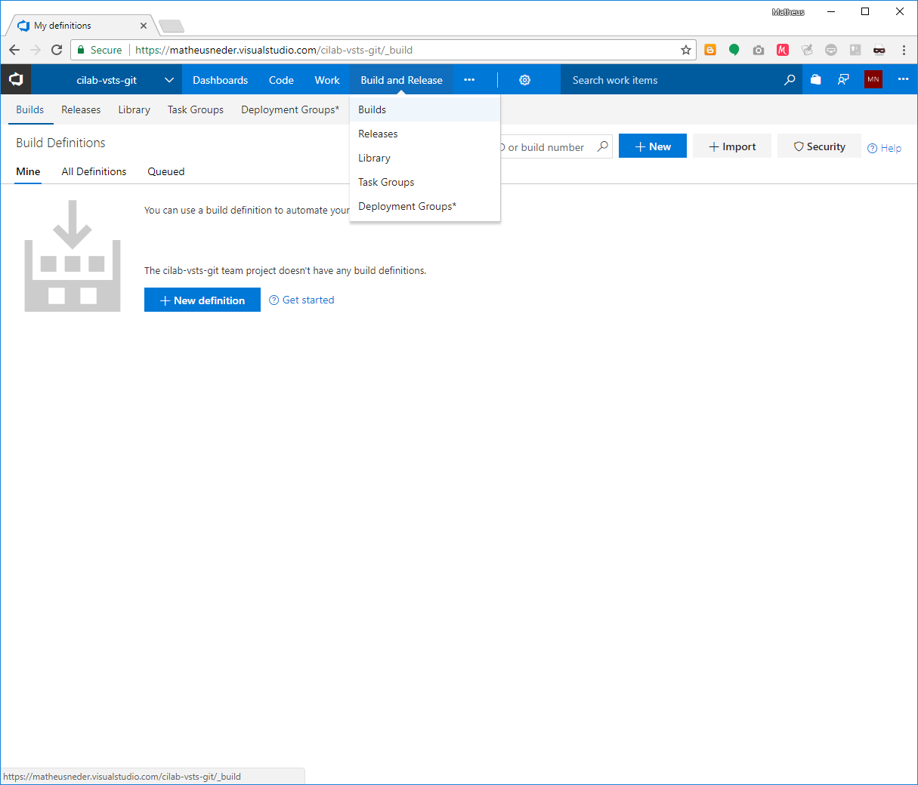
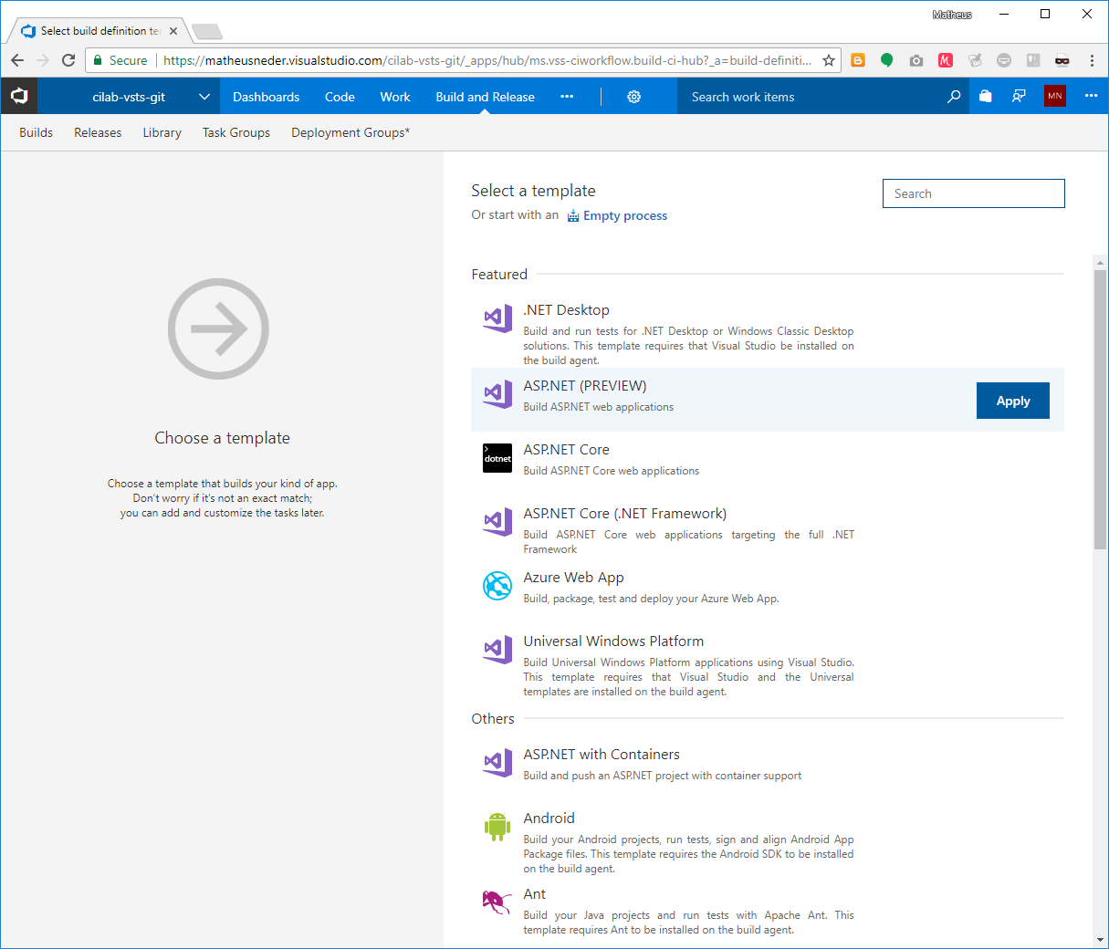
Integração Contínua

Slide 88


Integração Contínua

Slide 89



Slide 90


Integração Contínua

Slide 91

Integração Contínua

Slide 92


Integração Contínua

Slide 93

Integração Contínua

Slide 94



Slide 95

Integração Contínua

Slide 96



Slide 97

Integração Contínua

Slide 98

Integração Contínua

Slide 99


Integração Contínua

Slide 100

Integração Contínua

Slide 101

Dúvidas?
Dúvidas
Críticas
Sugestões ...
matheusneder@gmail.com
github.com/matheusneder
linkedin.com/in/matheus-neder-66b16a16/

